Slide 1
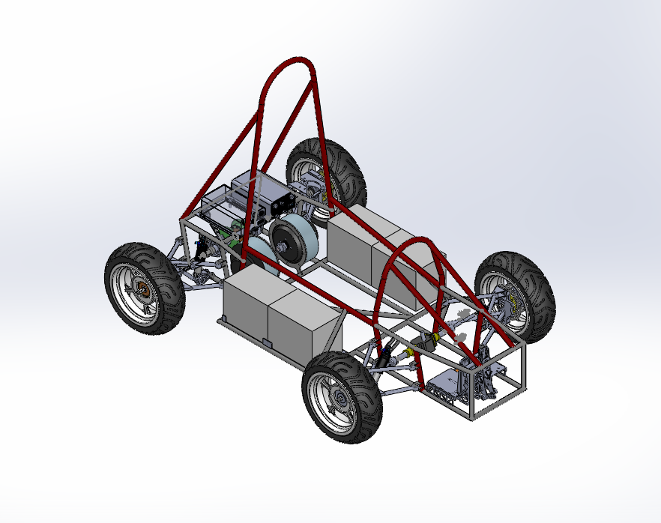







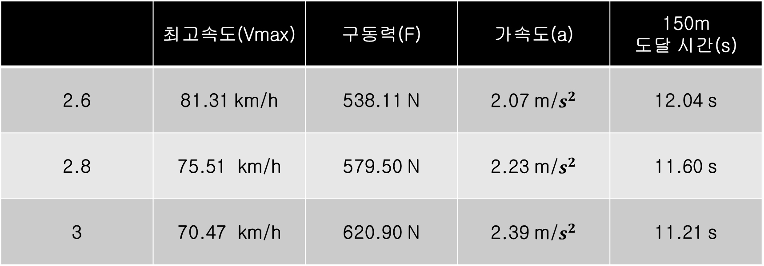
기계공학부
2023학년도 제 29회 졸업연구작품전
드라이브트레인의 성능을 향상
시킨 전기자작자동차 제작
(영문 제목작성 추가요함)
지도교수 팀장 팀 원
홍길동 유관순 이순신 강감찬
윤봉길 김유신
사진
사진
사진
사진
사진
사진
연구목적
이전에 제작하였던 전기자작자동차의 가속성능과 연비를 향상시키기 위하여
드라이브 트레인의 성능을 개선한다.
작품개요
구분 | 제원
Weigt(kg) | 200kg
Motor | Agni 95R X 2
Battery | Delko 12V 80Ah X 4 (48V)
특징 | Double motor / Double controller 동일 기어비
관련이론
실험결과
<차량의 최고속력>
<기어비에 따른 결과값>
 | 최고속도(Vmax) | 구동력(F) | 가속도(a) | 150m 도달 시간(s)
2.6 | 81.31 km/h | 538.11 N |  | 12.04 s
2.8 | 75.51 km/h | 579.50 N |  | 11.60 s
3 | 70.47 km/h | 620.90 N |  | 11.21 s
<차량의 구동력>
연구결과
<가속성능 결과>
<주행성능 결과>
2016년 | 2017년
10.023s | 8.936s
2016년 | 2017년
1시간 5분 15초 | 1시간 10분 34초
작년 기록과 비교하여 150m 가속성능부문에서 1초 이상 가속성능 향상.
(35개팀중 1위)
모터2개의 동시 구동으로 인한 소모 전류값 상승으로 주행성능 기록 감소.

